Slide 1

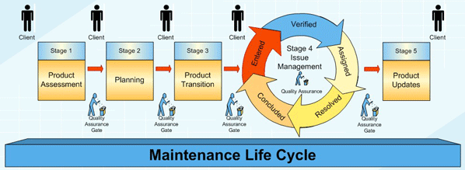
System Integration
Mini Case Studies © 2010
Shawn A. Butler, Ph.D.
Senior Lecturer, Executive Education Program
Institute for Software Research
Carnegie Mellon University
Mentor : Nhat Nguyen Minh
Nguyễn Minh Nhật -Mob:0905125143
Email :nhatnm2010@gmail.com

Slide 2

SYSTEM INTEGRATION
Lecture 01
Introduction to Integration System
Shawn A. Butler, Ph.D.
Senior Lecturer, Executive Education Program
Institute for Software Research
Carnegie Mellon University
Mentor Nhat Nguyen Minh

Slide 3
SYSTEM INTEGRATION
Lecture Objectives
Understand what system integration means for this course
Understand the motivations for integrating systems
Be aware of some very important:quan trọng heuristics:kinh nghiệm.

Slide 4
SYSTEM INTEGRATION
What does a Systems Engineer do?
Systems Engineers are essential:thiết yếu,cần thiết to large scale:quy mô lớn IT projects and developments. Systems engineering focuses on how to design and manage IT systems over their life cycle.
© 2010 CMU-ISR

Slide 5
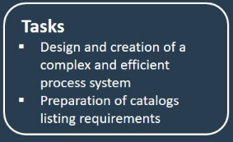
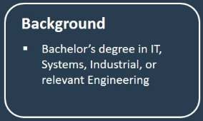
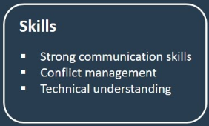
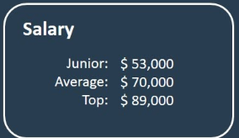
SYSTEM INTEGRATION
Systems Engineer - Role Overview
DevOps: Development Operation System
https://www.freelancermap.com/blog/what-does-systems-engineer-do/

Slide 6
SYSTEM INTEGRATION
Systems Engineer - Role Overview
Success comes from wisdom
Wisdom comes from experience
Experience comes from mistakes
References
Ruh, William A. Maginnis, Francis X. Brown, William J. “Enterprise Application Integration”, Wiley Computer Publishing, 2001
Maier, Mark W. and Rechtin, Eberhardt “The Art of Systems Architecting”, 2nd Ed. CRC Press, 2002

Slide 7
Trong thực tế, các hệ thống ứng dụng thường gồm nhiều các ứng dụng, module, thành phần v.v.. tích hợp với nhau.
Ví dụ: Hệ thống bán hàng online thường gồm các ứng dụng/module/thành phần đi kèm:
+ Phân quyền
+ Tạo mặt hàng
+ Thanh toán
+ Chat v.v….
SYSTEM INTEGRATION
What Does System Integration Mean?
More than one application, module, or component that…
Share data and communication…
Present user with consistent information
Examples:
Travel systems that present the user with a complete itinerary including travel, hotel, and entertainment bookings
Enterprise accounting and project management systems
Human resource and payroll systems
2. Dữ liệu không tập trung một chỗ mà nó được lưu trữ ở các ứng dụng khau trên hệ thống →
+ Dữ liệu phải được chia sẻ lẫn nhau.
+ Nhât quán
v.v….
Một số ví dụ trong thực tế:
(Sinh viên tự cho ví dụ)
3.
© 2010 CMU-ISR

Slide 8
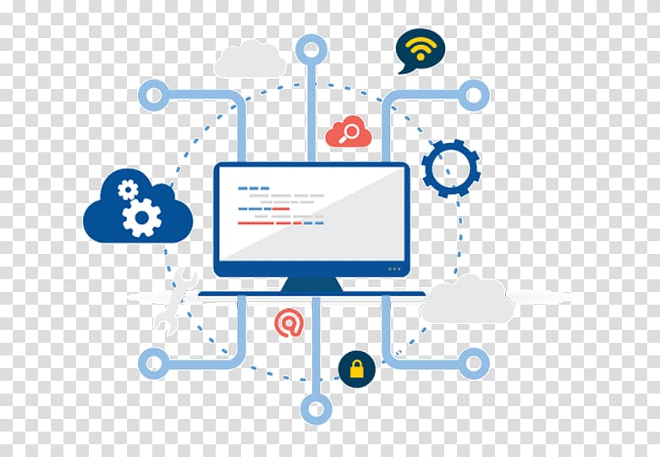
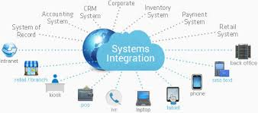
SYSTEM INTEGRATION
What Does System Integration Mean?

Slide 9
SYSTEM INTEGRATION
Before You Begin Integration System…
Why are you integrating these components/applications/systems?
What is the impact to the organization’s business processes?
Are there proprietary or unique legacy systems involved?
Has a different contractor already failed at this task?
Who will benefit from the integration?
What is the benefit of the integration?
Impact: v, tác động
© 2010 CMU-ISR

Slide 10
1. Tại sao phải tích hợp?
+ Phù hợp giữa hệ thống và quy trình → quy trình thừa hoặc thiếu
+ Sắp xếp tổ chức lại các quy trình dịch vụ hợp lý
hơn → sắp xếp độ ưu tiên của các quy trình
+ Dễ dàng cho quản lý thông tin vì thông tin được tổ chức và sắp xếp theo hệ thống
+ Hỗ trợ cho kinh doanh thương mại điện tử vì việc tích hợp sẽ giúp cho người lập trình có thể tự động hoá các hoạt động kinh doanh → đưa lên mạng toàn cầu để kinh doanh: thương mại điện tử.
+ Dễ dàng tích hợp các dịch vụ bảo mật khác nhau để thống nhất trên toàn hệ thống.
Ví dụ:
Khi sinh viên vào hệ thống mydtu thì yêu cầu phải xác thực
Khi sinh viên vào hệ thống sakai cũng yêu cầu xác thực.
Khi tích hợp mydtu với sakai thì chỉ cần xác thực trên mydtu là đủ.
+Dễ dàng thay thế các thành phần
+ Dễ dàng tin cậy và dễ dàng khôi hệ thống khi găp sự cố.
Tin cậy:
Nếu 2 hệ thống cùng thực hiện 1 chức năng nào đó → sai sót khi nhập liệu hoặc khi xử lý → tin cậy hạn chế.
Ví du:
b. Khôi phục
Do các quy trình được sắp xếp theo trật nào đó → khi bị lỗi thì dễ dàng phát hiện ra để khôi phục.
+ Dễ dàng mở rộng lên môi trường thương mại điện tử
SYSTEM INTEGRATION
Why are you integrating?
Adaptable systems and processes
Streamlined business processes
Management information
Support for electronic commerce
Integrated security
Replaceable components
Reliable and recoverable systems
Economies of scale
Lưu ý: Phân biệt recoverable và makup
Câu hỏi: Nếu một hệ thống/ vấn đề không có quy trình thì có thể tự động hoá được không?
- Không tự động hoá được → Không lập trình → không thể đưa lên thương mại điện tử.
© 2010 CMU-ISR

Slide 11
SYSTEM INTEGRATION
1. tightly coupled:
Ví dụ 1: Sự cặp đôi giữa hệ thống và quy trình
Xét ứng dụng mydtu, giữa hệ thống phân quyền và quy trình xác thực để sử dụng mydtu luôn cặp đôi với nhau mà không được phép tách rời.
Nếu Ông A không phải là giảng viên/ sinh viên của trường Duy Tân → không được cấp quyền → không được xác thực trên mydtu.
Ở đây: Phân quyền: Hệ thống
Xác thực vào mydtu: chức năng/ quy trình để dụng mydtu
Adaptable systems and processes
Systems and processes are tightly coupled to computer applications
Process changes are difficult to support with existing components
Application knowledge is lost
Changes are time consuming, costly, and complex
2.
Ví dụ, trong hệ thống có quy trình xác thực: “ Nếu một user nhập đúng account và pass thì sẽ được vào hệ thống”.
Giả sử thay đổi quy trình đó như sau:
“Nếu một user nhập đúng account và pass thì sẽ được vào hệ thống nhưng người đó đã nghĩ việc thì không được vào dù đã xác thực đúng”.
3.
Khi tích hợp, các quy trình có thể bị trùng lắp → dư thừa: Bị loại bỏ khỏi hệ thống
Organizations want systems that are more flexible to change
4. Khi tích → ngày càng nhiều chức năng → đáp ứng được các yêu các khác nhau của người dùng nhưng có hạn chế:
+ Tốn thời gian (thiết kế các thành phần tích hợp, lập trình, xử lý các lỗi do tích hợp sinh ra v.v..)
+ Giá thành tăng lên
+ Quản lý phức tạp
© 2010 CMU-ISR

Slide 12
SYSTEM INTEGRATION
Adaptable Systems
Responsibility and control over each business function is defined and assigned
Each business function is defined once, performed in a consistent manner
Coupling and dependencies between business functions are minimized
© 2010 CMU-ISR

Slide 13
SYSTEM INTEGRATION
Quản lý thông tin là quản lý các vấn đề gi?
Quản lý tính nhất quán/ toàn vẹn của dữ liệu
Khả năng truy cập dữ liệu
Tính nhất quán của qui trình trong hệ thống
Quản lý các báo cáo ngoại lệ
Phân tích dữ liệu lịch sử
Information Management
1. Tính nhất quán của dữ liệu: Khi thay đổi dữ liệu thì tại mọi vị trí trên hệ thống đều thấy như nhau.
- Nguyên nhân dữ liệu không quán:
+ Tạo quan hệ bảng dữ liệu sai
+ Thiếu quan hệ các bảng
+ Do câu truy vấn sai
Data consistency
Data accessibility
Process consistency
Exception reporting
Historical data analysis
2. Quản lý truy cập dữ liệu:
Lúc nào thực thể vào/ra data?
Thời gian truy cập
Tài nguyên nào được cập
3.
Sự nhất quán của trình:
Sự thống nhất của quy trình trên toàn bộ hệ thống (thứ tự, sinh ra, mất đi, thay đổi v.v…)
Just because we can share the data – should we?
4. Báo cáo ngoại lệ
- Các báo cáo không có sẵn trong ứng dụng hoặc hệ thống.
© 2010 CMU-ISR
5. Quản lý phân tích dữ liệu lịch sử
Dữ liệu lịch sử: Dữ liệu của hệ thống ở trước đó
Thời gian lưu dữ liệu lịch phụ thuộc vào tính chất dữ liệu đó.

Slide 14
SYSTEM INTEGRATION
1. Các dịch vụ bảo mật thông thường ở các hệ thống tích hợp
Firewalls: Tường lửa
Authentication: Xác thực
Authorization: Cấp quyền
Integrity: Toàn vẹn
Confidentiality: bảo mật
Nonrepudiation: Thoái thác/ từ chối/ không uỷ thác
Integrated Security
+ Firewall: Hệ thống ngăn chặn truy cập trài phép từ bên ngoài vào trong hệ thống hoặc từ trong hệ thống ra ngoài.
Hoạt động dựa theo 2 cơ chế:
Gói địa chỉ IP (Firewall lọc gói): Ví dụ :Router
Tập luật (rulers) do hệ thống hoặc admin thiết lập. Đa số loại này là phần mềm.
Ví dụ: ISA 2000, TMP, IP Table, IP Cope v.v….
Firewalls
Authentication
Authorization
Integrity
Confidentiality
Nonrepudiation
Security integration is much more difficult than you think!
© 2010 CMU-ISR

Slide 15
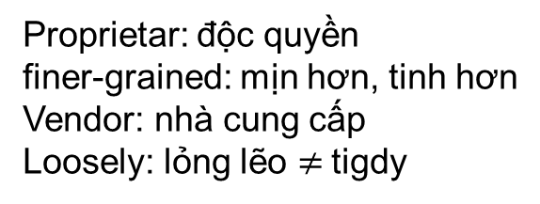
SYSTEM INTEGRATION
1.Các hệ thống có tính thừa kế lớn → không kết cặp đôi về chức năng v.v… → dễ dàng
Lý do:
+ Dễ quản lý
+ Dễ dàng phát hiện lỗi
+ Dễ mở rộng và thay thế khi cần thiết.
2. Khó khăn sử dụng lại , khó phù hợp
3. Phù thuộc nhỏ vào nhà cung cấp
4. Tuy nhiên, tích hợp thường tạo ra các chức năng trùng lắp.
Cho ví dụ:
+Hệ thống Google: Tìm kiếm, Meeting, Map, Translate hoạt động độc lập nhưng liên khi cần thiết v.v…
+Hệ điều hành
v.v….
Replaceable Components
Historically, large proprietary systems could not decouple components and functionality
Really difficult to reuse components
Also difficult to adapt systems to different customers
Dependent on small number of vendors
Integration often created duplicate functionality
Câu hỏi: hãy cho 1 ví dụ để thấy rõ, các thành phần trong hệ thống ngày nay có xu hướng kết nối lỏng lẽo.
Proprietar: độc quyền
finer-grained: mịn hơn, tinh hơn
Vendor: nhà cung cấp
Loosely: lỏng lẽo $≠$tigdy
© 2010 CMU-ISR

Slide 16
SYSTEM INTEGRATION
Reliable System Operation
Hệ thống tin cậy hơn
Giảm thiểu rũi ro → Chịu lỗi cao hơn.
Dễ phát hiện sớm các hỏng hóc
Hạn chế tác động của các lỗi.
Minimize the risk that the system will fail
A safe environment with reliable power
Testing of equipment and software prior to operation
Solid change control processes
Detect malfunctions early
Design and a solid testing program
Limit the impact of failure
Redundancy
Backup and recovery designed into the system
Malfunction: Hỏng hóc, lỗi
© 2010 CMU-ISR

Slide 17

SYSTEM INTEGRATION
Economies of Scale
Dễ dàng mở rộng/quy mô Thương mại điện tử
Chi phí ít hơn cho việc vận hành và phù hợp.
Tính phức tạp sẽ giảm thiểu
Đạt được các yêu cầu của thương mại điện tử
+ Chuẩn hoá
+ Dử dụng
+ Xây dựng kiến trúc hạ tầng tổng quát
v.v…
→ Đưa lên kinh doanh thương mại điện tử
An integrated system should cost less to operate and adapt to changing needs
Duplication should be eliminated unless it supports reliability
Complexity should be reduced
Economies are achieved through:
Standards // tiêu chuẩn
Software reuse // sử dụng lại
Common infrastructure // hạ tầng tổng quát
Consolidated systems operations
© 2010 CMU-ISR

Slide 18
SYSTEM INTEGRATION
Technology Enablers
Middleware Technologies
Web Technologies
User Interface
Ubiquitous Access
XML
Descriptive Tags
Facilitates Transformation
Distributed Objects
CORBA
COM+
Enterprise Java Beans
etc…
© 2010 CMU-ISR

Slide 19
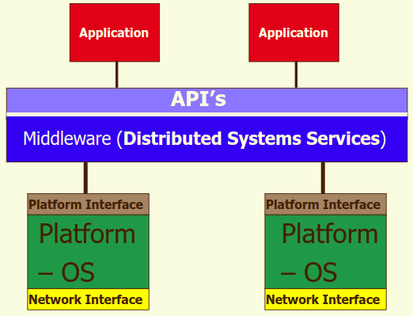
SYSTEM INTEGRATION
Technology Enablers
Middleware Technologies
Middleware is software that connects components, systems, modules that are not in the same infrastructure or environment, based on a network.
Có nhiều loại Middleware
+ By Architeture:
RPCs (Remote Procedure Call) Middleware
MOM (Message Oriented Middleware)
Database Middleware (ODBC, JDBC, v.v...)
Transaction Processing Monitors
Message Brokers
+ By Function:
© 2010 CMU-ISR

Slide 20
SYSTEM INTEGRATION
Technology Enablers
Web Technologies
Web technologies refers to the way computers/devices communicate with each other using mark up languages (HTML,XML)
The World Wide Web is a system of interlinked hypertext documents and programs that can be accessed via the Internet primarily by using HTTP/HTTPS.
Câu 1: HTML là gì?
Câu 2: Văn bản có cấu trúc thông điệp là gi?
Câu 3: Ngôn ngữ lập trình điệp (Ví dụ HTML, XML)
Câu 4: Vì sao HTML/XML được sử dụng hầu hết để giao tiếp trên mạng giữa các máy tính hay thiết bị?
+ Kích thước rất nhỏ
+ Cấu trúc đơn giản
+ Phù hợp hầu hết các trình duyệt
+ Truyền tải nhanh
© 2010 CMU-ISR

Slide 21
SYSTEM INTEGRATION
Technology Enablers
Web Technologies
Important terms of Web Technology
Web page
HTML, XML
Web Server
Web Client
Web Browser
URL
Protocol
Internet Protocol (IP) Address
HTTP, HTTPS, IPSec
Gateway
© 2010 CMU-ISR

Slide 22
SYSTEM INTEGRATION
Technology Enablers
Web Technologies
Phía Client
HTML (HyperText Markup Language)
XML (Extensible Markup Language)
CSS (Cascading Style Sheets)
JavaScript
VBScript
Phía Server
Java
PHP
Python
C#
ASP, ASP.NET
Rubi v.v...
Câu 5: Vì sao trong tích hợp, công nghệ Web được sử dụng phổ biến?
Được chuẩn hóa theo tiêu chuẩn quốc tế
Hoạt động trên đa nền tảng và đa môi trường
→ Khi xây dựng các hệ thống tích hợp thì công nghệ được sử dụng phổ biế
Câu 6: Kể tên các nghệ Web được sử dụng trong tích hợp
© 2010 CMU-ISR

Slide 23
SYSTEM INTEGRATION
Technology Enablers
Distributed Objects
In distributed computing, distributed objects[citation needed] are objects (in the sense of object-oriented programming) that are distributed across different address spaces, either in different processes on the same computer, or even in multiple computers connected via a network, but which work together by sharing data and invoking methods.
The main method of distributed object communication is with remote method invocation, generally by message-passing: one object sends a message to another object in a remote machine or process to perform some task. The results are sent back to the calling object.

Slide 24
SYSTEM INTEGRATION
Technology Enablers
Distributed Object
Technology
DCE RPC
RMI
CORBA
COM++, DCOM
XML
AJAX
Web Service
Remote. NET
REST Full
v.v...
Câu 6:Phân biệt công nghệ Web và công nghệ đối tượng phân tán
- công nghệ Web: HTML,XML
- công nghệ đối tượng phân tán
Câu 7: Kể tên một số công nghệ RPC (Remote Procedure Call)
- DCERPC, DCOM, RMI, Corba, Remote.NET, Web Service, Ajax, Rest Full,

Slide 25
SYSTEM INTEGRATION
The Value of Integration Heuristics
System engineers have only worked on a few complex systems in their lifetime
System engineering does not yet have the rules and formulas that form the foundation of other engineering disciplines
Although they seem obvious, every systems engineer will violate the heuristic at some time during the design and development of their system

Slide 26
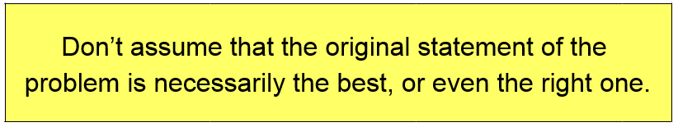
SYSTEM INTEGRATION
Heuristic 1

Slide 27
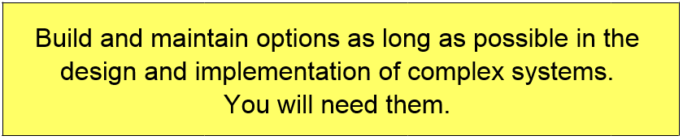
SYSTEM INTEGRATION
Heuristic 2

Slide 28
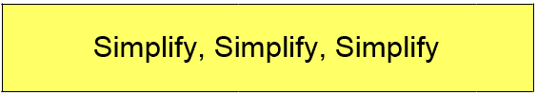
SYSTEM INTEGRATION
Heuristic 3

Slide 29
SYSTEM INTEGRATION
Summary
Before you start thinking about integration, make sure that the purpose is clear and feasible
Clearly understand the goals of the integration
Good systems engineers use heuristics to guide them in design of a system
Don’t assume that the customer knows exactly what they want
Keep the integration simple
Keep your options open
Keep components independent

Slide 30
SYSTEM INTEGRATION
Reading
https://www.techtarget.com/searchcustomerexperience/definition/integration
https://em360tech.com/tech-article/system-integration
https://www.altexsoft.com/blog/system-integration/
(ERP Example)

Slide 31
SYSTEM INTEGRATION
Question
Find out an integration system and
Answer following question:
Why was this system launched?
Which partners were involved and which services they provided?
Who will get benefit from the system?
What is the benefit from the system?

